Slide 1
Математика в профессиях родителей моих одноклассников
Подготовила
учащаяся 5 класса
ГБОУ «ШКОЛА № 42 Г.О.ГОРЛОВКА»
Черкашина Анастасия Владиславовна

Slide 2
Рано или поздно всякая правильная математическая идея находит применение в том или ином деле.
А.Н. Крылов

Slide 3
Мама – бухгалтер
Какой будет заработная плата после повышения ее на 30 %, если до повышения она составляла 8760 руб. и с работника берётся подоходный налог 13%.
Решение:
1) 100%+30%=130% -новая зарплата
2) 130%=1,3
8760 · 1,3=11388(р)- чистая зарплата
3)100%-13%=87%-составит зарплата, после вычета подоходного налога
4) 87%=0,87
11388 · 0,87=9907,56(р) получит работник на руки.
Ответ: 9907,56 р.

Slide 4
Мама – пекарь
Определить, сколько пакетов муки потребуется для приготовления 37 буханок чёрного хлеба, если на одну такую буханку потребуется 300 граммов муки. В 1 пакете – 1 килограмм муки.
Решение:
1 кг=1000 г.
37 ⋅ 300=11100 (г) муки потребуется.
11100:1000=11,1(кг)
Ответ: потребуется 12 килограммовых пакетов.

Slide 5
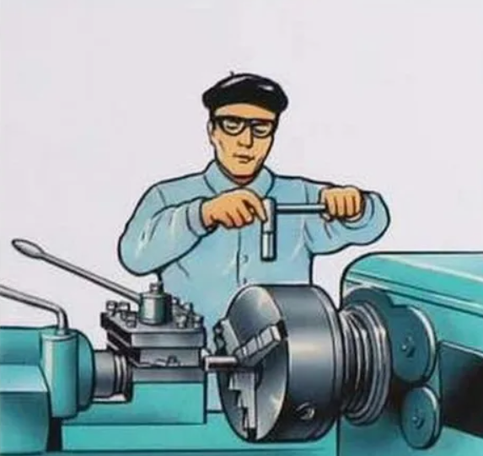
Папа – токарь
Токарь, выточив на станке 145 деталей, перевыполнил план на 16%. Сколько деталей надо было выточить по плану?
Решение: 100%-весь план.
1)100%+16%=116% - выполнил.
2)116%=1,16
145 :1,16=125(деталь) - план.
Ответ:125 деталей.

Slide 6
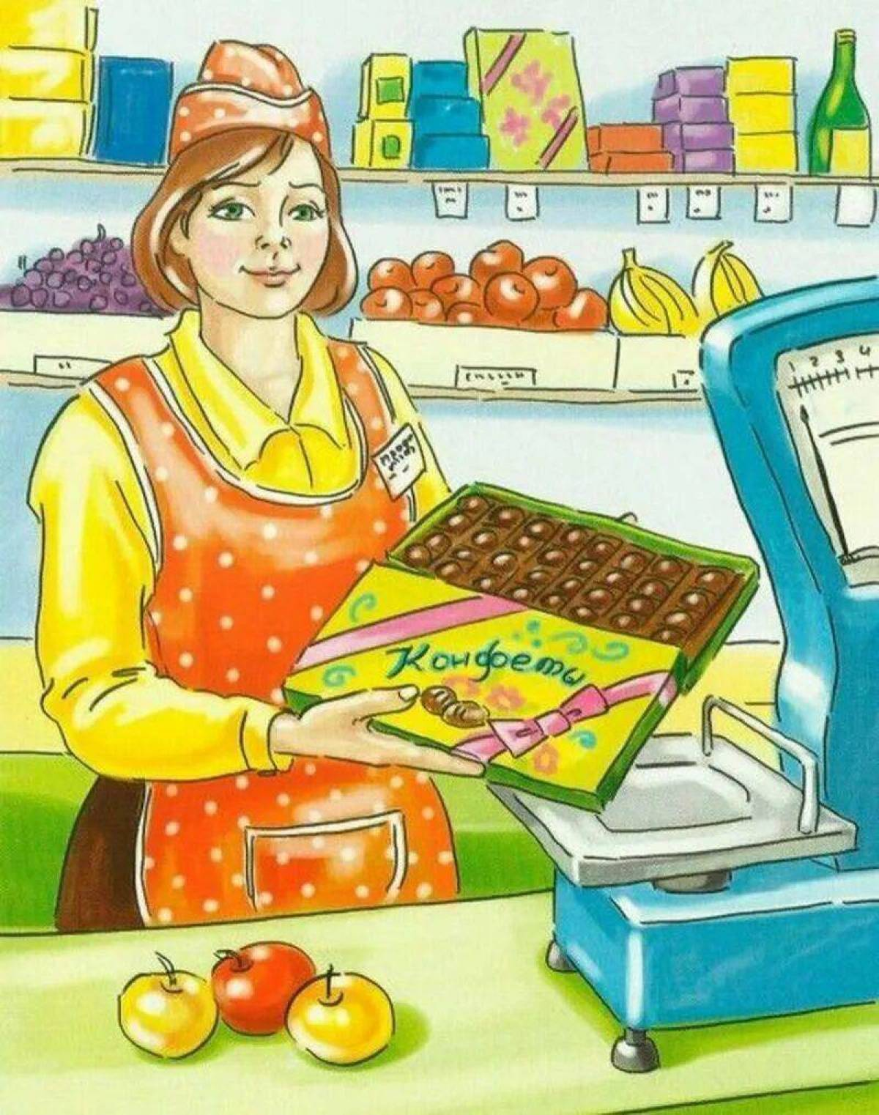
Мама – продавец
В магазин для продажи предназначено 78 пачек печенья. В первый день продавец продал в 4 раза меньше, чем во второй, а в третий день на 12 пачек больше чем в первый. Сколько пачек печенья было продано в первый день?
Решение:
Пусть в 1-й день продали х пачек печенья, тогда во второй день продали 5х пачек, а в 3-й день (х+12) пачек. По условию известно, что всего продали 78 пачек.
х+4х+(х+12)=78
х+4х+х+12=78
6х=78-12
6х=66
х = 66 : 6
х = 11
Ответ: 11 пачек.

Slide 7
Мама – медсестра
Во флаконе ампициллина находится 1,5 г сухого лекарственного средства. Сколько нужно взять растворителя, чтобы в 0,5 мл раствора было 0,1 г сухого вещества.
Решение:
0,1 г сухого порошка - 0,5 мл растворителя
1,5 г сухого вещества - х мл растворителя
х = 1,5*0,5:0,1
х = 7,5 Ответ: 7,5 мл растворителя.

Slide 8
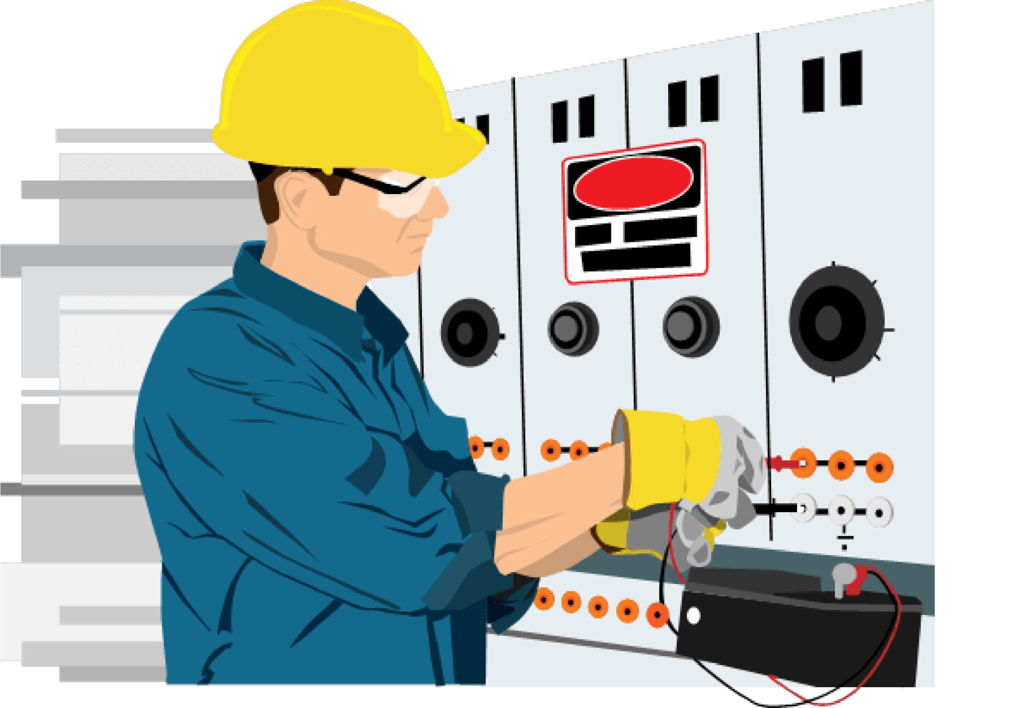
Папа – электромеханик
Необходимо знание физики и математики: работа с формулами, таблицами и графиками, с различными единицами измерения, нахождение из формул любой неизвестной величины.
Определить сопротивление медных проводов телефонной линии длиной l = 28,5 км, диаметром провода d = 4 мм при температуре 20°С. p= 0,0175 Ом·мм²/м - из справочника
Решение:
S= $\frac{πd^{2}}{4}$= 12,56(мм²)
R= $\frac{\text{p}\text{∗}\text{l}}{\text{S}}$= $\frac{\text{0,0175∗28500}}{\text{12,56}}$= 39,7(Ом)
Ответ: 39,7 Ом

Slide 9
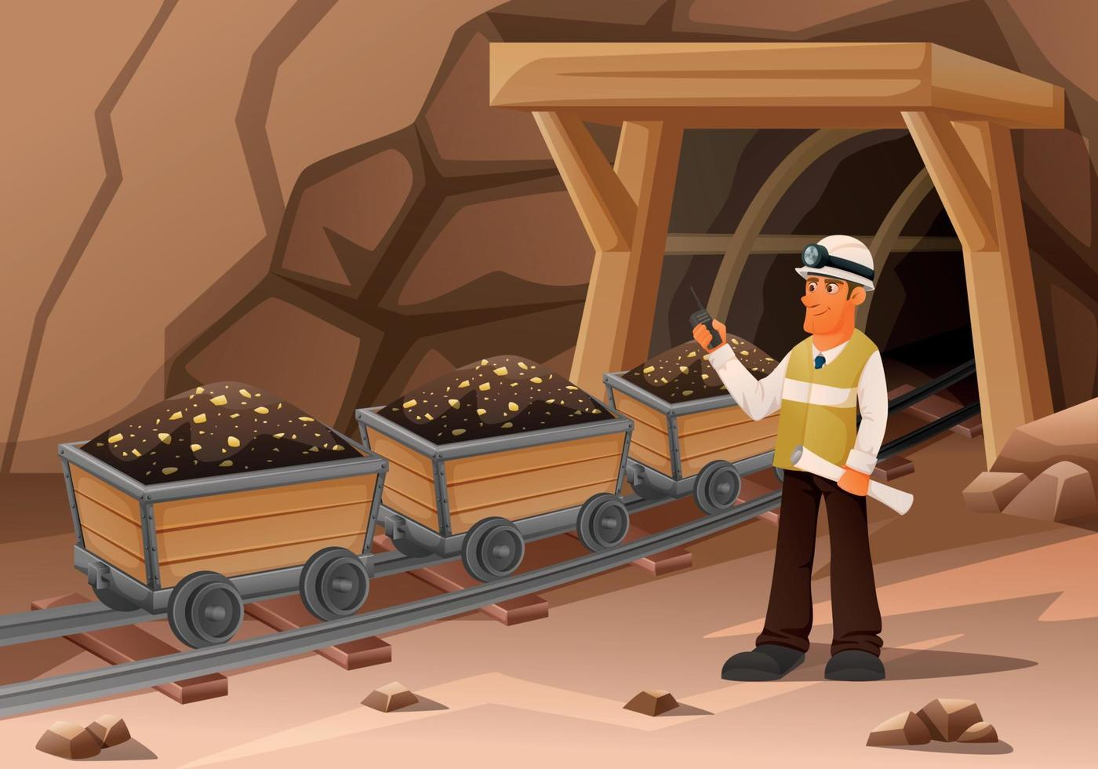
Мама - пробоотборщик угля на ЦОФе
Из 225 кг руды получили 34,2 кг меди. Каково процентное содержание меди в руде?
Решение
34,2:225*100 = 15,2%
Ответ: 15,2%

Slide 10
Папа - юрист
Наследники А, Б, В, Г и Д получили в наследство каждый по завещанию: А. – 1/8 имущества наследодателя; Б. – 6/7; В. – 3/4, Г – 9/14, а наследнику Д. завещано всё остальное. Однако вмешалась гражданка И, имеющая право на обязательную долю в наследстве, при этом доля, которая ей причиталась бы по закону, составляет 1/6. Сколько получит каждый наследник?

Slide 11
Математика в нашей жизни важна,
С каждой профессией связана она.
Связь эту не перечесть,
И она, конечно же, есть.
Без чертежей и формул
Строителю дом не построить.
Без знаний соотношений, пропорций
Трудно пекарю придется.
В лаборатории лаборант
Ведет расчеты свои.
И не только с химией
Связаны они.
Продавцы и кассиры
Говорят этой науке спасибо!
Надеюсь, убедились и вы,
Что знания математики очень важны.

